Slide 1
Под патронажа на:
Медийни партньори:
Официални партньори:

Slide 2
Здраве и Екология в Училище
Наименование на училището:
Професионална гимназия по туризъм
„Алеко Константинов“ –гр.Ямбол
Клас / група: 9

Slide 3
АВТОРСКИ ЕКИП
Йордан Цветанов Вълев-ученик от 9 клас
Константин Стефанов Пехливанов от 9 клас
Никола Янков Топалов от 9 клас
специалност Спедиция, транспортна и складова логистика
ПГТ „Алеко Константинов“ гр.Ямбол
Специалност Спедиция, транспортна и складова логистика
ПГТ „Алеко Константинов“ гр. Ямбол
Специалност Спедиция , транспортна и складова логистика
ПГТ „Алеко Константинов“ гр.Ямбол
Ръководител: Радостина Белчева

Slide 4
ИМПЛЕМЕНТИРАНЕ И АДАПТИРАНЕ НА ДЕЙНОСТИТЕ В КЛАСНАТА СТАЯ
Как дейностите се интегрират с учебната програма?
Образователни цели на проекта
Образователния процес ни помага да свържем теорията с практиката, което стимулира интересът на учениците при изпълнението на задачи или проекти, което помага за развиване на социални и комуникационни умения.
Тези подходи не само помагат за по-доброто усвояване на знанията, но и развиват редица умения - критично мислене, креативност и работа в екип. Така ще се подготвят нови поколения, които да действат като активни участници в опазването на околната среда и създаването на по-добро бъдеще.
Отглеждането на билки е не само приятно занимание, но и дейност с множество образователни цели. Отглеждането на билки и използването им в кулинарията предоставя възможности за творчество и иновации. Учениците развиват практически умения в отглеждането на растения, включително засаждане, поливане, подрязване и прибиране на реколтата.
Всичко това спомага за цялостното развитие на личността, насърчавайки интереса към природата и здравословния начин на живот.

Slide 5
?
РЕАЛИЗАЦИЯ НА ПРОЕКТА
Работен процес
Развити компетенции
Постигнати учебни цели
Отглеждането на билки може да бъде много удовлетворяващо и полезно занимание.
Първата стъпка е да изберете какви билки искаме да отглеждаме, а след това и :
Подготовка на мястото; Разсад или семена
Поливане; Подхранване;
Подрязване и грижа;
Събиране; Съхранение
Проблеми и заболявания
С правилна грижа и внимание, можем да се радвате на свежи билки, които да използваме в кулинарията, за здравословни настойки или за Арома терапия.
С оранжерията ни за билки и подправки ще се научим успешно :
Да управляваме такъв бизнес.
Ще придобием : Знания за растителната ботаника
Агроекология и устойчиво земеделие
Придобиваме умения в контролирането на микроклимата в оранжерията, включително температура, влажност и осветление.
Качество и безопасност на продуктите
Непрекъснато обучение: Оставаме в течение с новите тенденции и изследвания в агрономията и информациите за билките.
Създаване на връзки с други производители на билки, научни институции и асоциации, за да обменим опит и добри практики.
Отглеждането на билки ни предлага интегриран подход към обучението, комбинирайки теория и практика, и насърчава нашето отношение към природата и здравето.
Здравословен начин на живот: научаваме за ползите от билките за здравето и как те могат да се използват в кулинарията. Това лесно ще предизвика интерес към готвенето и експериментирането с нови рецепти.
Отговорност и търпение: Грижата за растенията учи всеки един от нас на отговорност и необходимостта от търпение, тъй като растенията не растат бързо и изискват постоянни грижи.
Социални умения: Работим в групи за отглеждане на нашите билки и това подобрява социалните умения и сътрудничеството между нас учениците.

Slide 6
НОВАТОРСТВО И ТВОРЧЕСТВО
-ученици със СОП
Отглеждането на билки и работа с ученици със специални образователни потребности (СОП) може да бъде изключително иновативно и вдъхновяващо начинание.
Взаимодействие с природата извеждането на учениците на открито, за да отглеждат билки, може да бъде чудесен начин за обучение, защото те участват активно – от засяването на семената до прибирането на реколтата.
Творчески арт проекти създаване на художествени произведения, вдъхновени от билките. Например, рисунки, колажи или дори инсталации с естествени материали. Така те ще могат да изразят въображението си и да свържат теорията с практиката.
Билките предлагат множество възможности за сензорни приложения - могат да се докосват, миришат и дори опитват различни билки, което ще направи обучението по-интересно и ангажиращо за тях.
Свързване на изученото за билки с други предмети. Например, в биологията може да се говори за ползите от тях за здравето, в географията – за местата, където растат, а в изкуствата – за техните цветове и форми.

Slide 7
ПОСТИГНАТИ РЕЗУЛТАТИ
Учениците се научават да отглеждат билки и подправки без химикали, как да се борят с вредителите.
Прилагане на компостирането в ежедневието за събиране на ежедневните хранителни отпадъци.
Научават се на отговорности при отглеждането на растенията. Възможностите за тяхната употреба.
Не на празно се казва «Трудът краси човека». Трудолюбие, постоянство и отговорност са добрите качества, които трайно се засаждат в младите билкари. Да цениш труда на другия и да пазиш и се грижиш за околната среда е наша мисия.

Slide 8
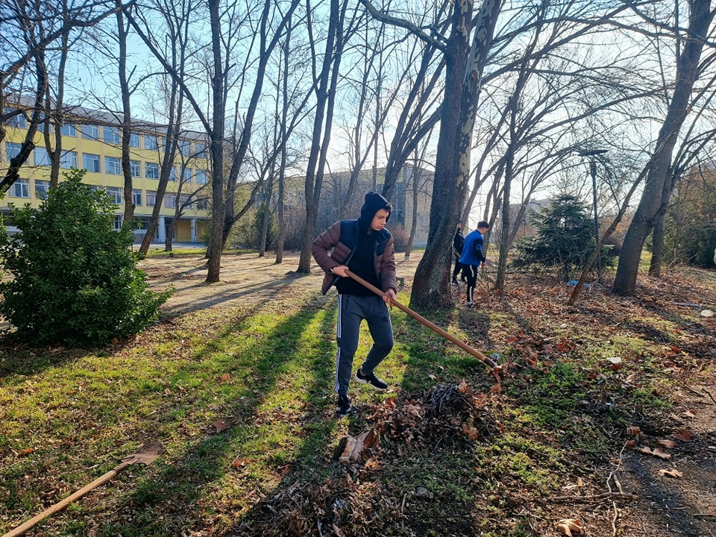
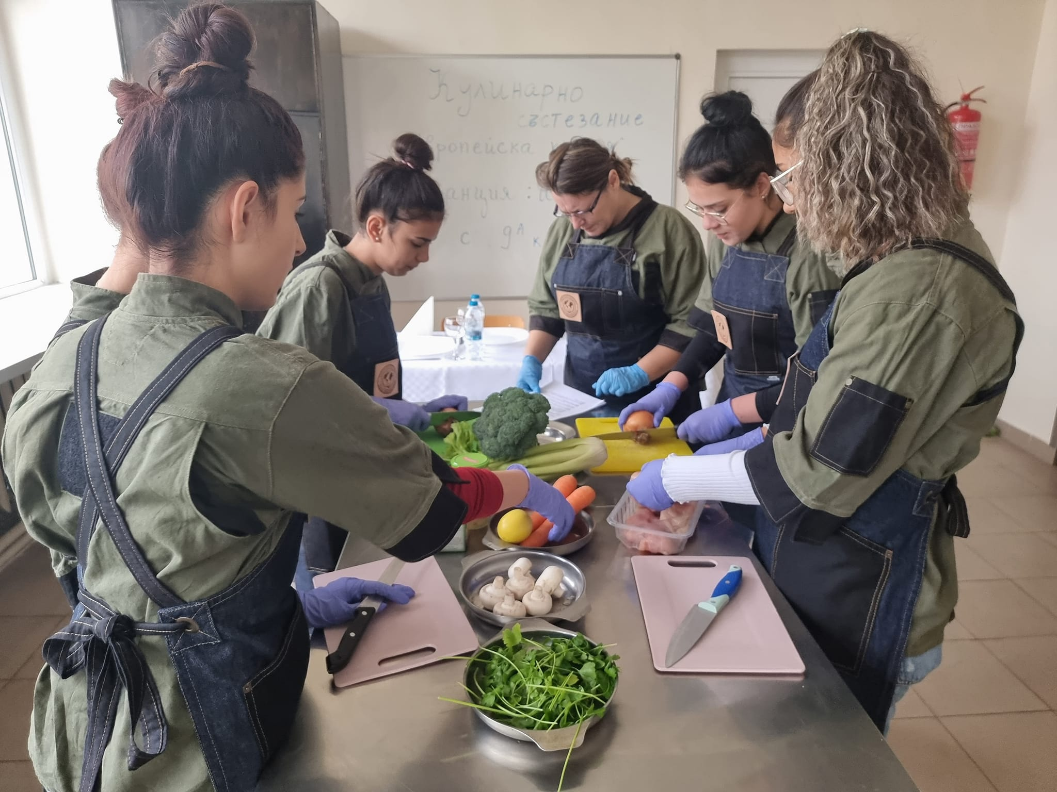
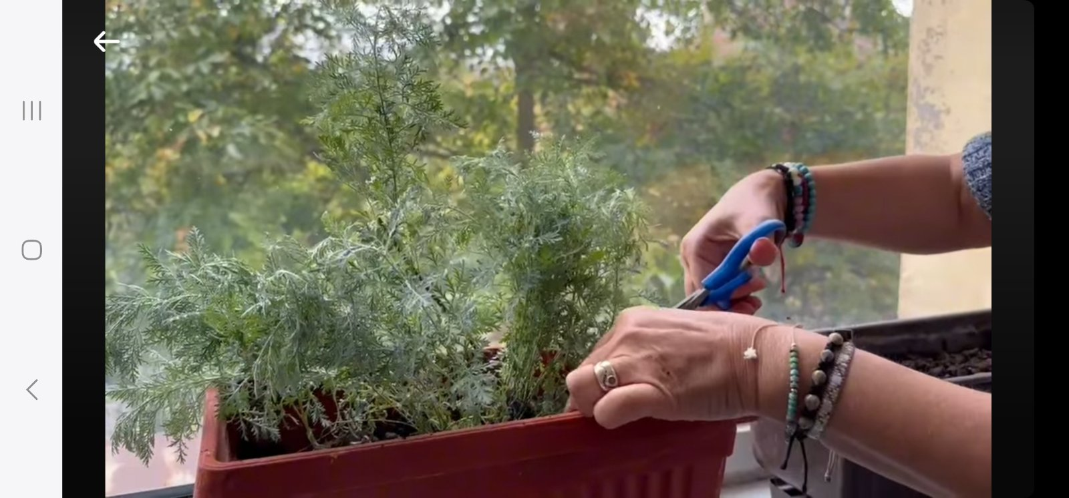
Когато се грижим за природата, се грижим и за самите себе си
Една мечта, една цел , защото малките действия имат значение
Нашата цел
Една мечта
В часовете по готварство

Slide 9
Зеленото образование в училището е важна и актуална тема, която обхваща концепции свързани с екологичната устойчивост, опазването на околната среда и социалната отговорност. То има за цел да подготви поколенията и след нас, за да да бъде информирано и активно участващо в опазването на планетата. Всички ние трябва да бъдем запознати с основните екологични проблеми, като климатични промени, замърсяване, загуба на биоразнообразие и устойчиво развитие. Ние учениците да развиваме практически умения за устойчиво поведение, като например компостиране, рециклиране, градинарство и опазване на ресурсите. Това може да бъде реализирано чрез проекти и инициативи в училище.

Slide 10
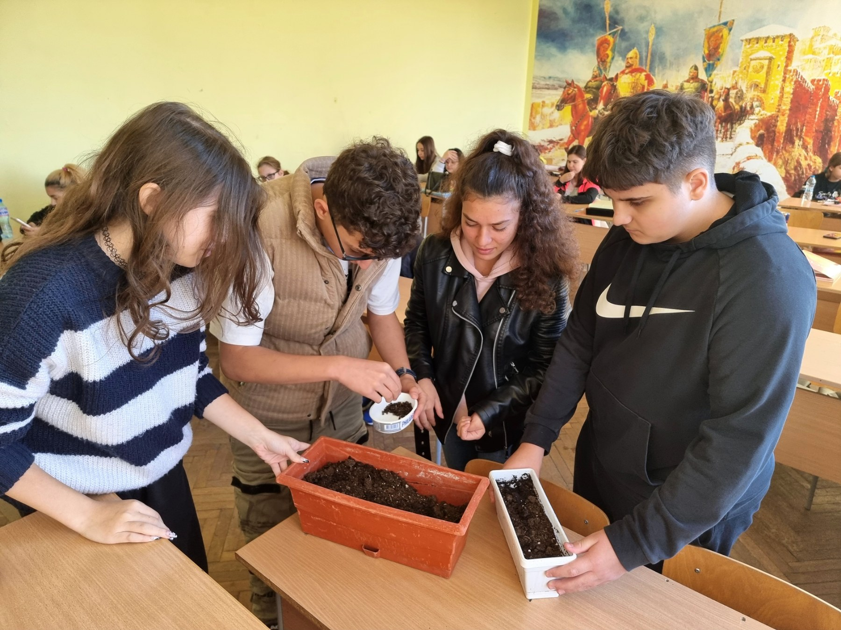
Как започнахме
с изграждането на нашата
био оранжерия
Започнахме със засаждането на разсад от различни видове билки мента, босилек, розмарин, мелиса /лимонова трева/, копър, мащерка. Това бе осъществено от нашите съученици от 10клас, специалност Кетъринг, в стайни мини оранжерии с различни размери.

Slide 11
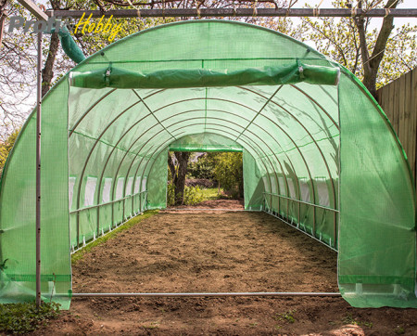
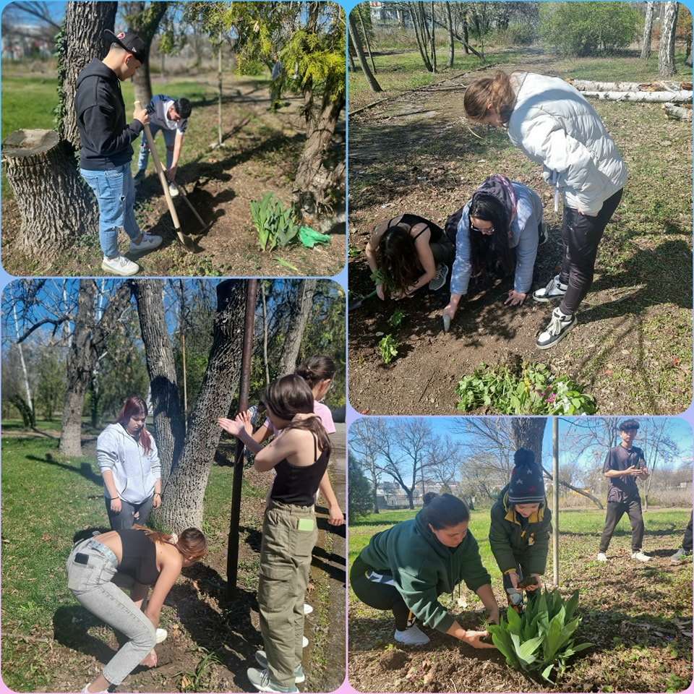
Намерихме слънчево място, което получава между 6-8 часа пряка светлина на ден, като е избегнат район с предпоследствия от вятър и наводнения.
Започваме с дейности, които носят удоволствие, но и грижа за природата
Когато се грижим за природата, се грижим и за самите себе си.
Зеленината около оранжерията може да бъде важен елемент за подобряване на микрооколната среда и за подпомагане на нашите растения.
Посадихме цветя около оранжерията, които привличат полезни насекоми, като пчели и паразитни оси.
Декоративни храсти, които освежават околната среда и осигурят сянка.

Slide 12
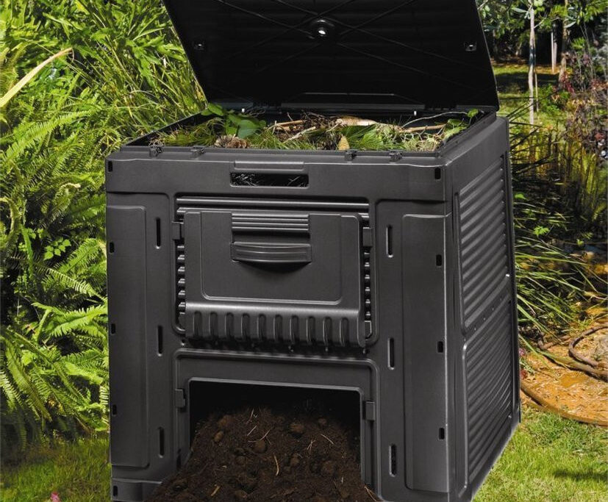
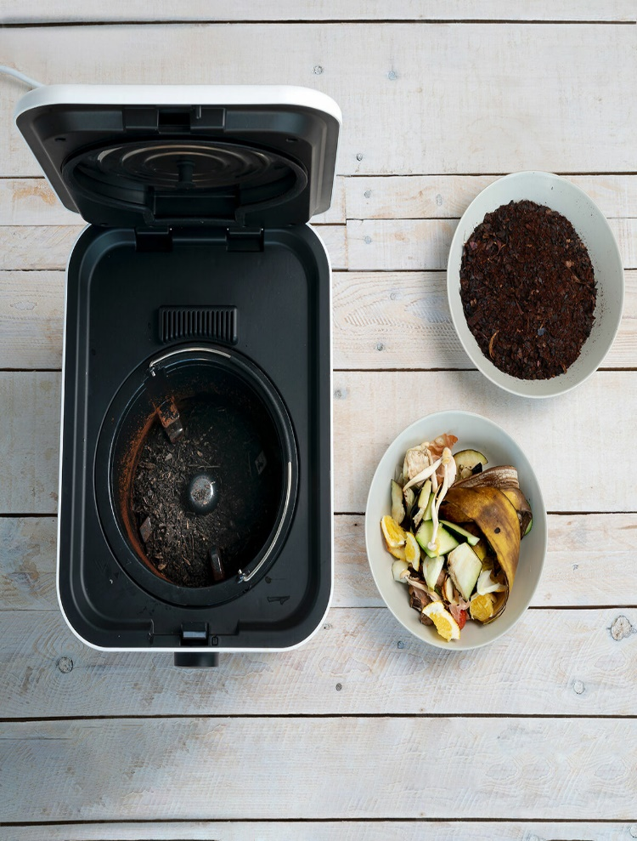
Поставянето на два типа компостери е удачен вариант
за създаване на био тор и почва за отглеждането
на билки и подправки в оранжерията ни.
Компостер за компостиране на трева, листа, паднали клони и други градински отпадъци. Паркът, който изгражда нашия училищен двор е най-доброто място за това.
Компостер е за хранителните отпадъци, които ще се събират от нашите недоядени закуски и всичко, което сме използвали в часовете ни по учебна практика в кабинетите по готварство и барманство.

Slide 13
Заедно в единство
за климата!

